Slide 1
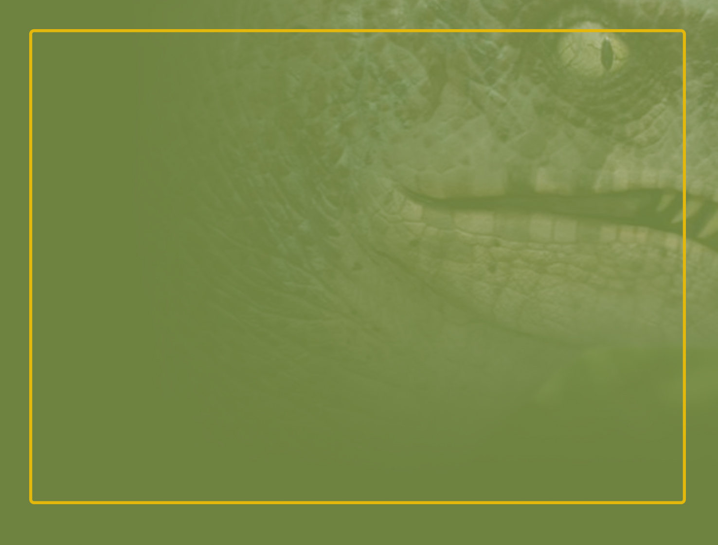
LES VÉLOCIRAPTORS
Par Andrés Raúl Salazar G.

Slide 2
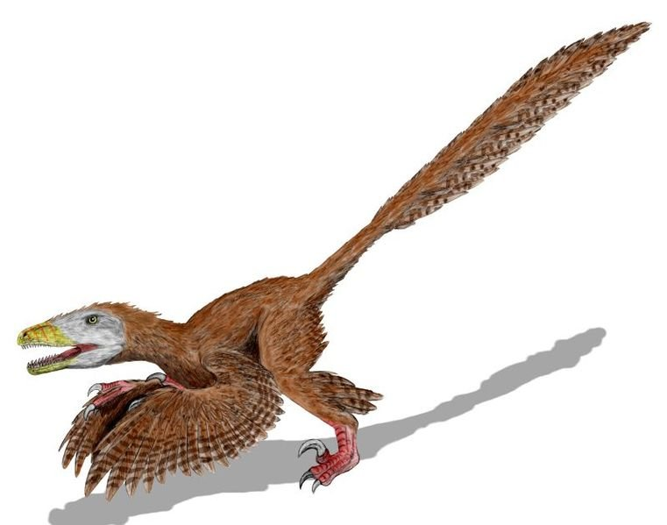
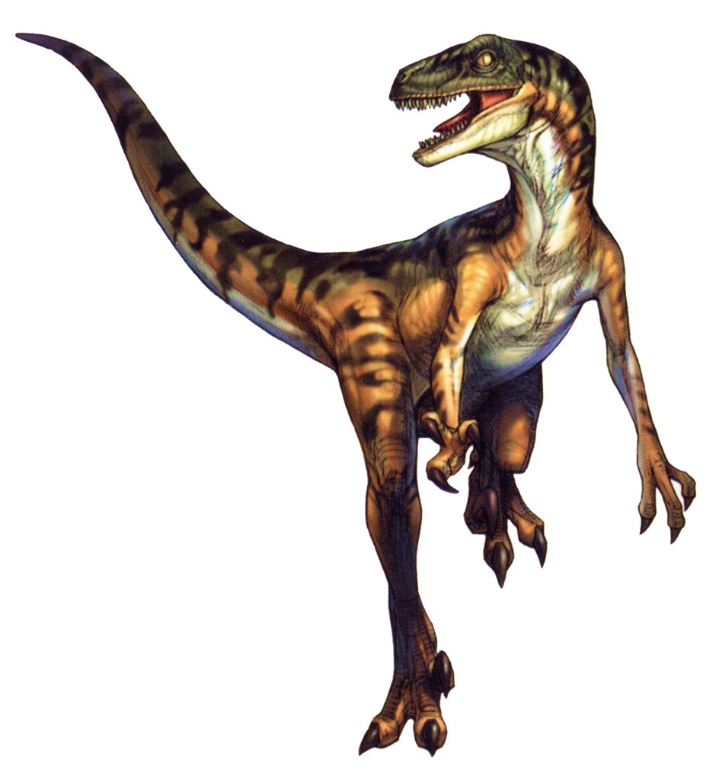
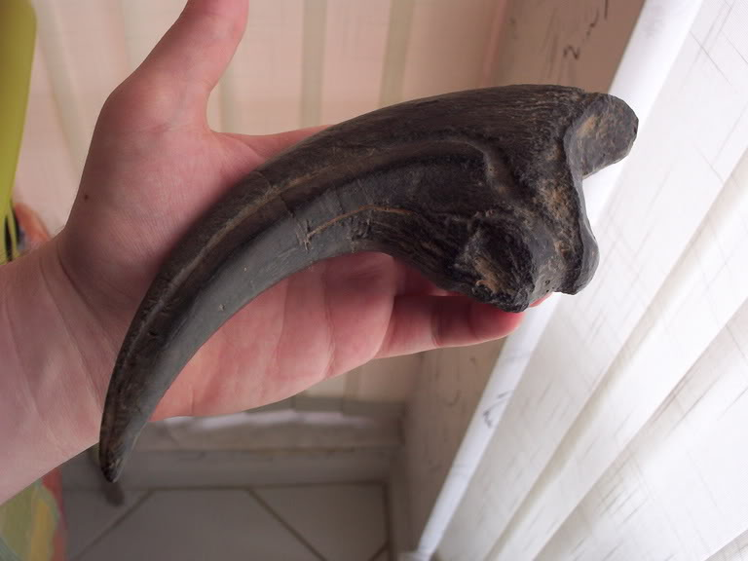
Description des vélociraptors
Les vélociraptors mesurent 2,05 m de long
et .5 m de haut et pesant jusqu'à 15kg
Certains scientifiques pensent que les vélociraptors avait des plumes. D’autres pensent qu’ils avaient des rayures comme les tigres.
Les vélociraptors étaient carnivores et avaient une griffe pointue, mortelle, rétractable, de 9 cm sur chaque pied.
Vélociraptors en latin ça veut dire: Rapide Voleur »

Slide 3
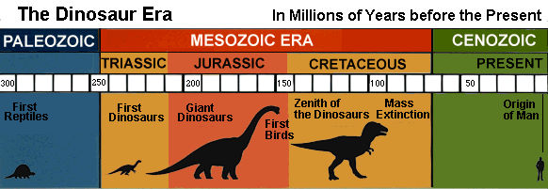
En quelle epoque vivaient les vélociraptors
Les vélociraptors ont vit au crétacé et c’était de 70-80 millions d’années avant notre ère.
Le crétacé était la fin de l’ère mésozoïque.
Traduction: L’ère des dinosaures. En millions d’années avant le présent

Slide 4
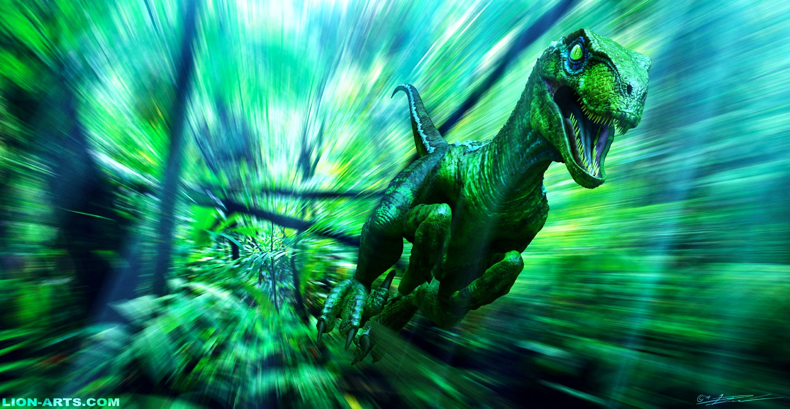
La vitesse!
Les vélociraptors pouvaient atteindre la rapidité
de 60 km/h
En plus ils chassaient en bande , alors vous obtenez des mini machine a dévorer

Slide 5
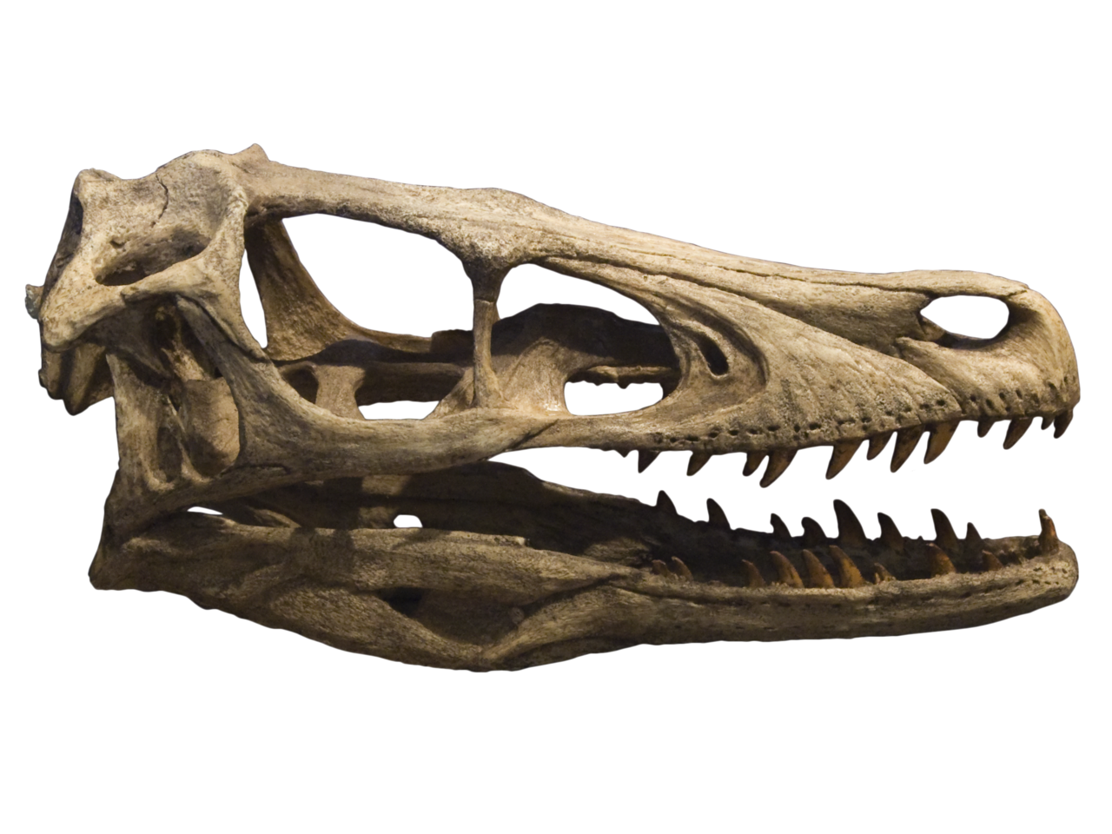
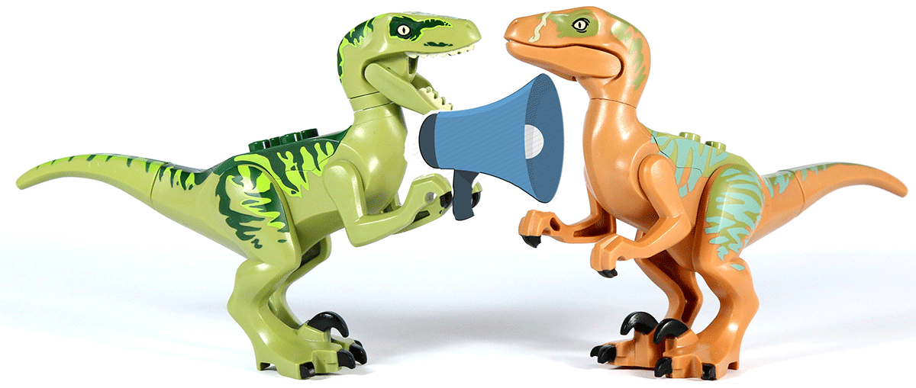
La communication
Ils avaient un os dans laquelle ils soufflaient dedans et ça fessait un drôle de bruit un espèce d’ultra son mais c’était bruitant.

Slide 6
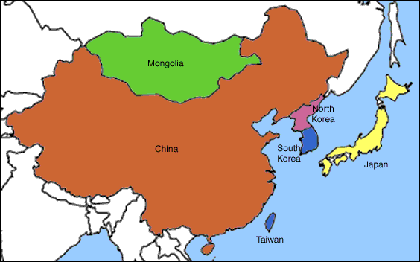
L’endroit
Les velociraptors vivaient en Chine et en Mongolie.
Ils aitaient plus en Mongolie que en Chine.

Slide 7
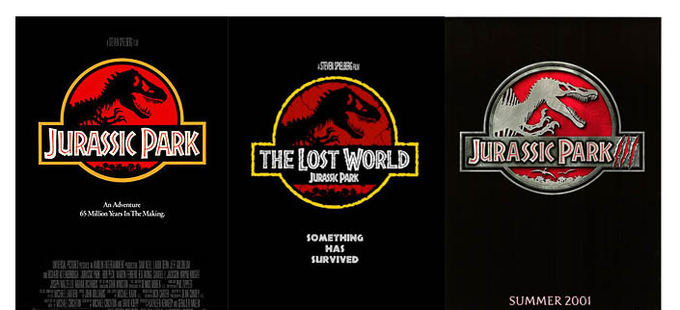

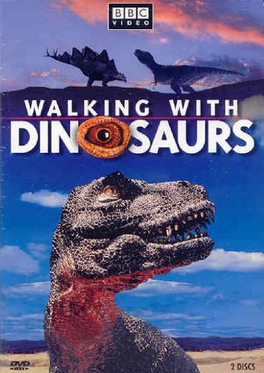
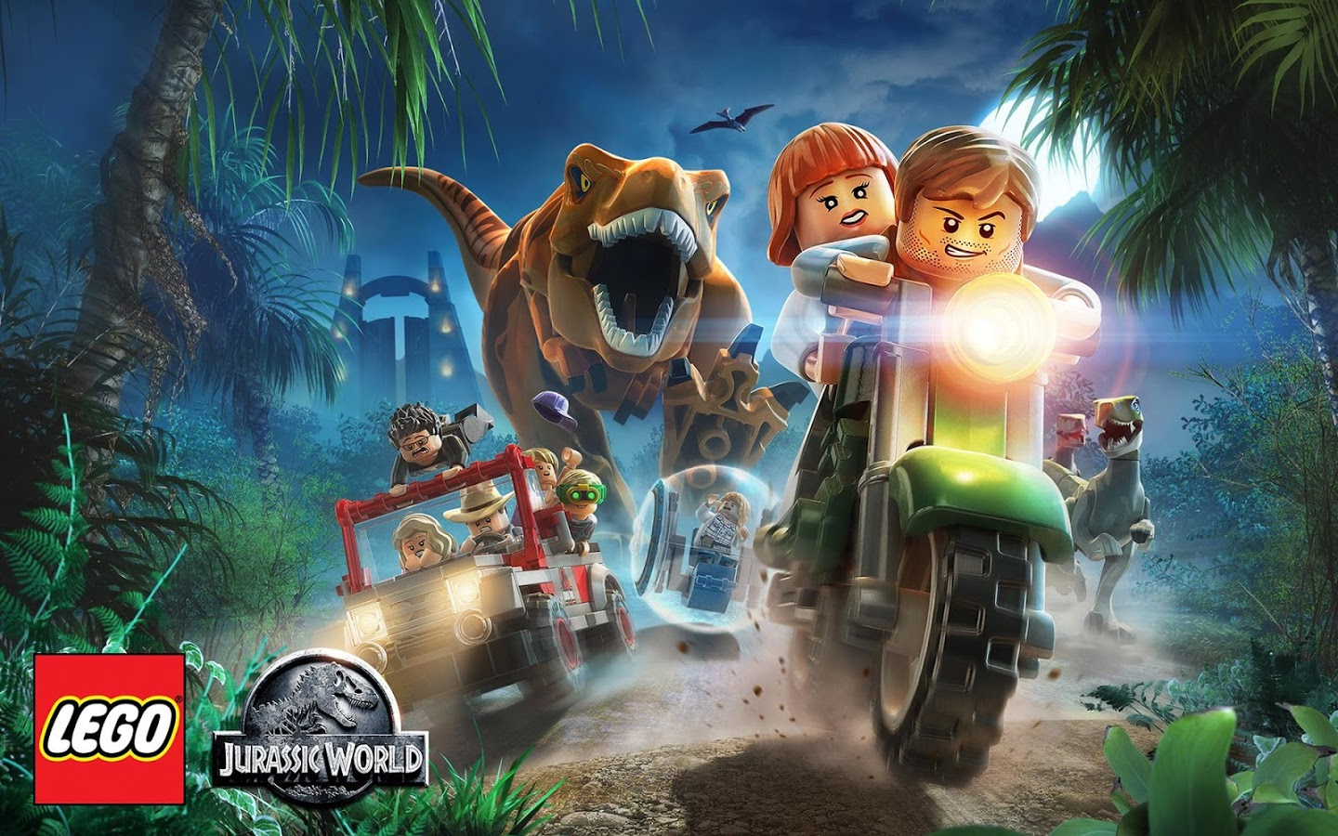

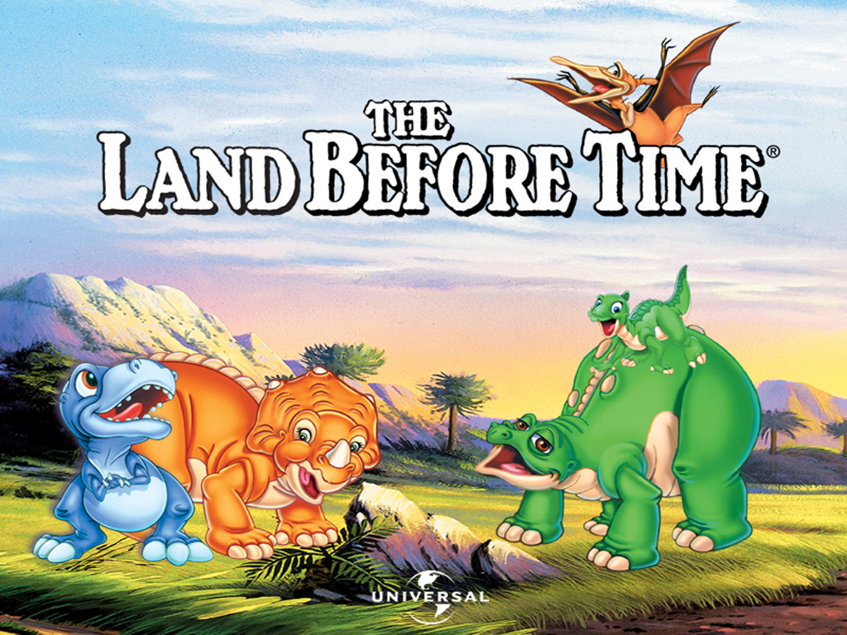
Suggestions
Parc Jurassique
& Monde Jurassique
BBC: Walking with Dinosaurs
Lego: Monde Jurassique
Universal: The Land Before Time
Disney-Pixar: Le Bon Dinosaure

Slide 8

EST Q’UIL Y A DES QUESTIONS ?
MERCI

Slide 9
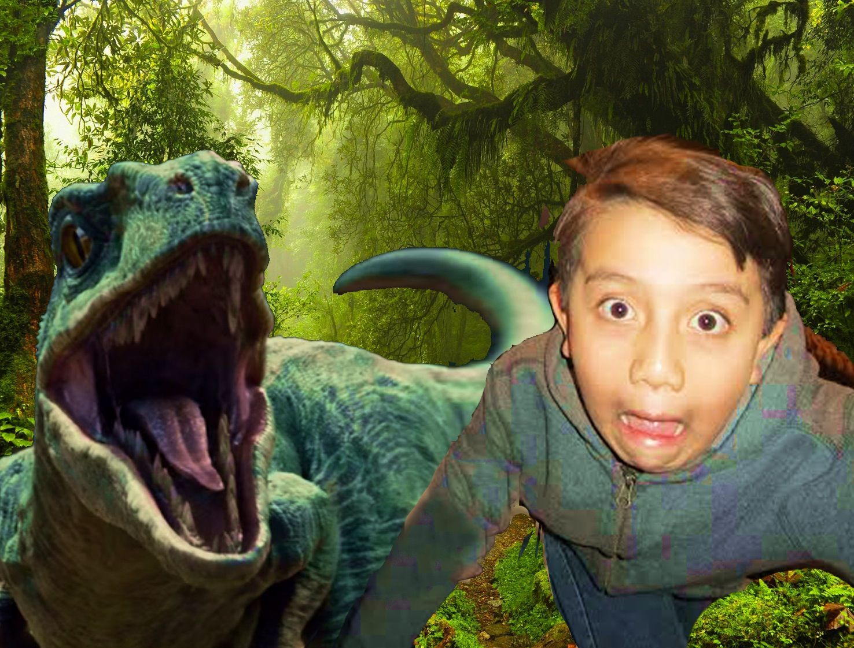
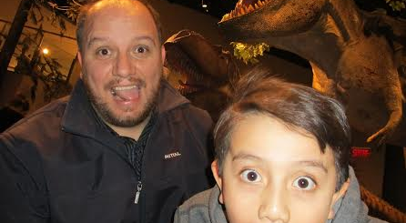
‘’LA BIG VELOCIJOKE”

Slide 10


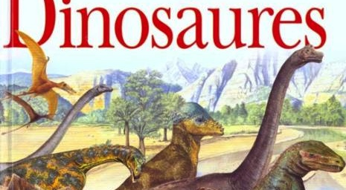
L’information
Mon information viens de ces livres
Wikipedi/velociraptors, Google et le Musée canadien de la nature.
Le guide des dinosaures de parc jurassique.
Livre des dinosaures de hachette jeunesse.
Livre des dinosaures de Larousse junior.

Slide 11
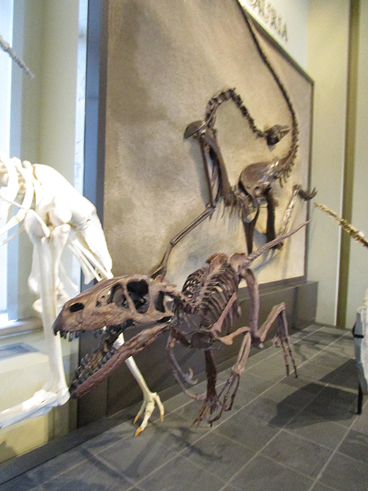
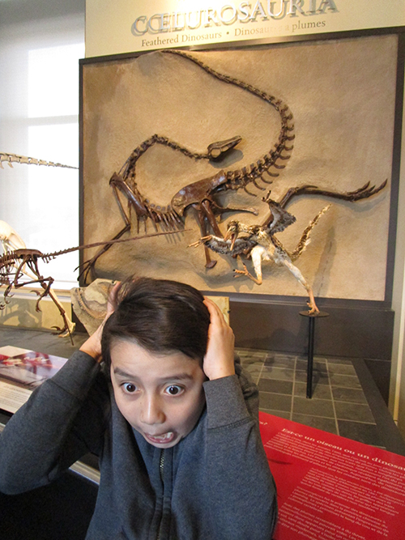
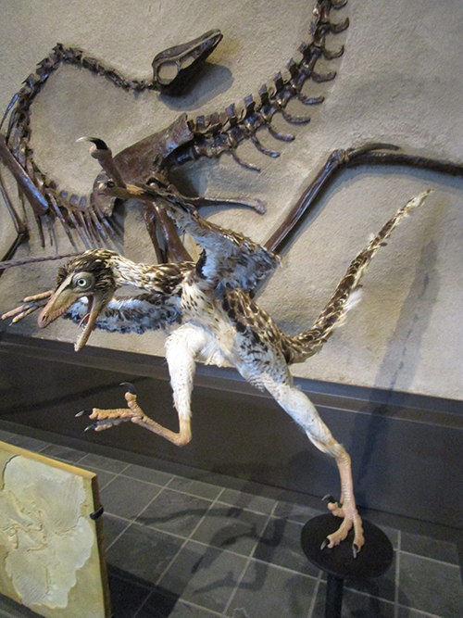
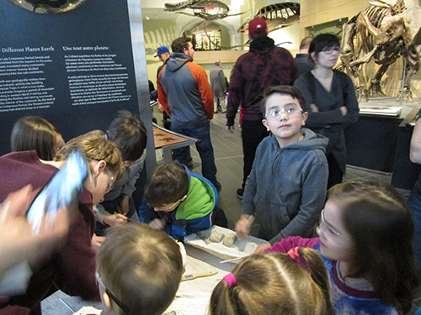
MERCI

